Slide 1

VY_52_INOVACE_70_Praha
Základní škola a Mateřská škola Choustník, okres Tábor

Slide 2
Anotace:
Základní škola, 2. stupeň.
Žáci se seznámí s přírodními podmínkami, historií a současnou podobou hlavního města ČR.
Pomůcky: Školní atlas ČR, plán Prahy

Slide 3
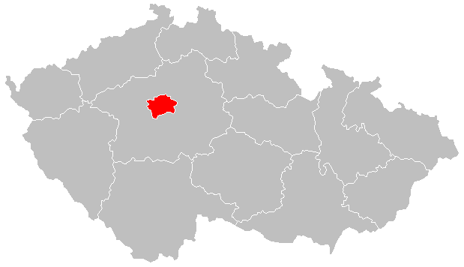
Přírodní podmínky
Pražská plošina – teplejší klima, dostatek vody (Vltava), členitý terén (strategická poloha), blízkost úrodného Polabí (potraviny), Kladenska (č. uhlí), Podkrušnohoří (h. uhlí, železná ruda).
1

Slide 4
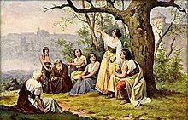
Historie
Germáni, od 6.stol. Slované, od 10 .stol. vzniká základ Pražského hradu
Od 12. stol. rozvoj středověkého města – Staré město pražské, 13.stol. Malá Strana
1348 – Karel IV. zakládá Nové město pražské
18. stol. – definitivní sjednocení obou měst
19. stol. – industrializace
Ze všech období zde najdeme četné historické památky
2

Slide 5
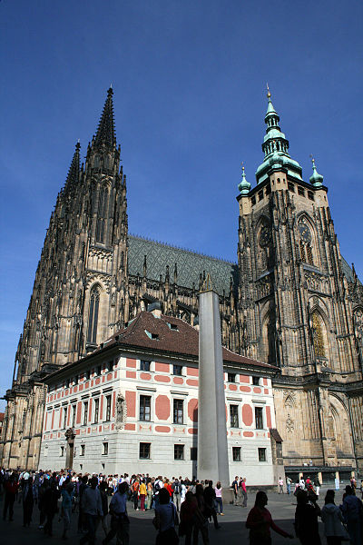
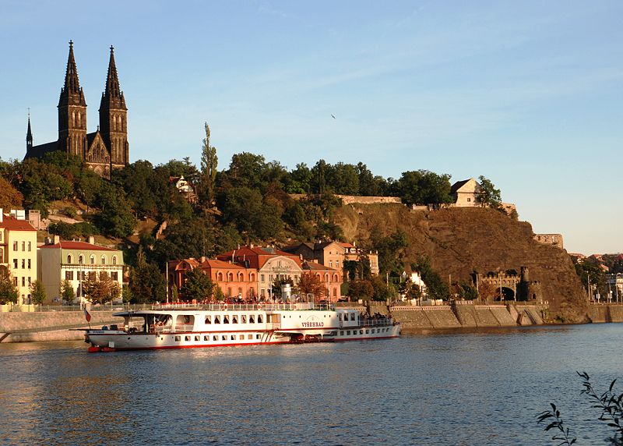
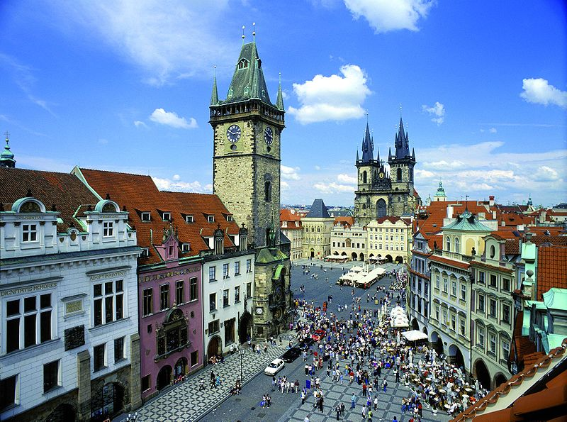
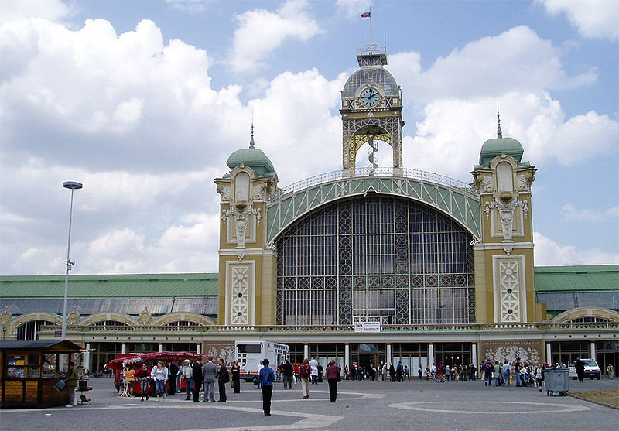
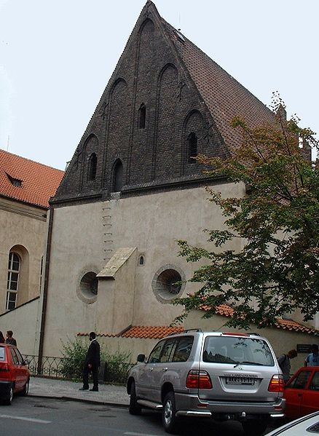
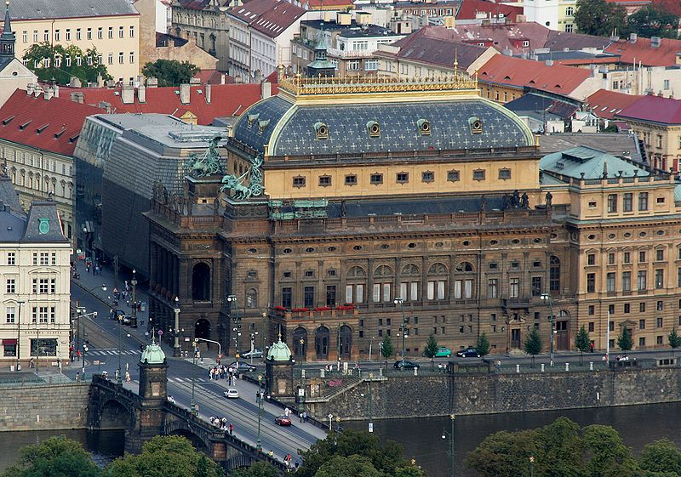
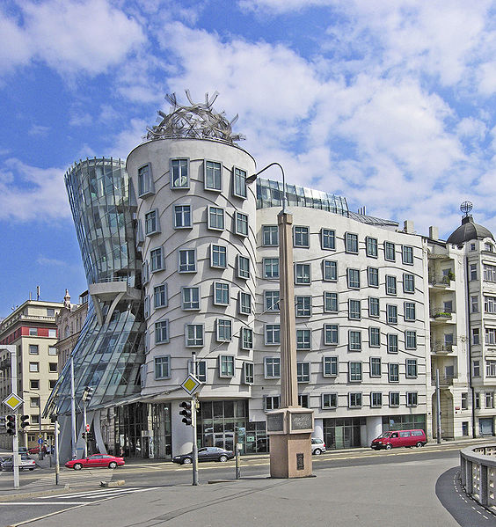
5
4
6
3
8
7
9

Slide 6
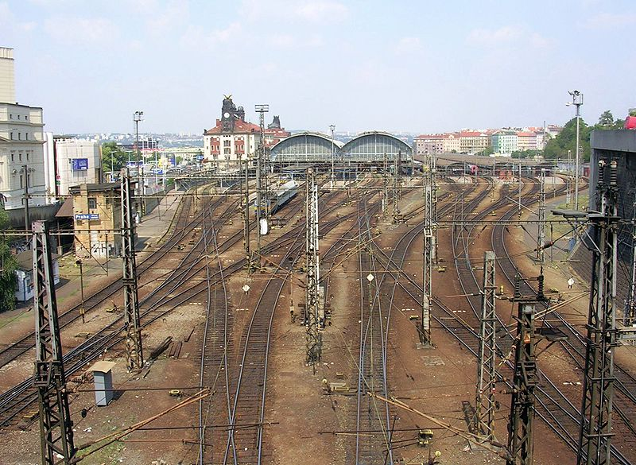
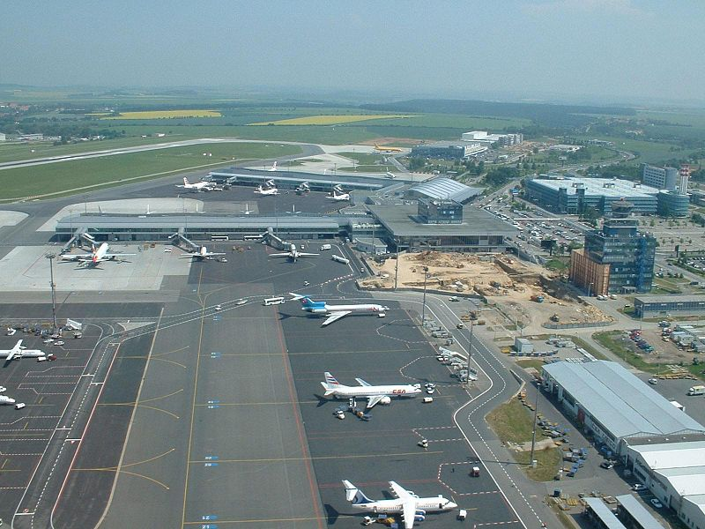
Doprava
Důležitý uzel pro dopravu železniční, silniční, leteckou.
Vybudován systém MHD – tramvaje, autobusy, metro, lanovky, železnice.
Pro zlepšení stavu ovzduší v centru byl vybudován tzv. pražský okruh.
10
11

Slide 7
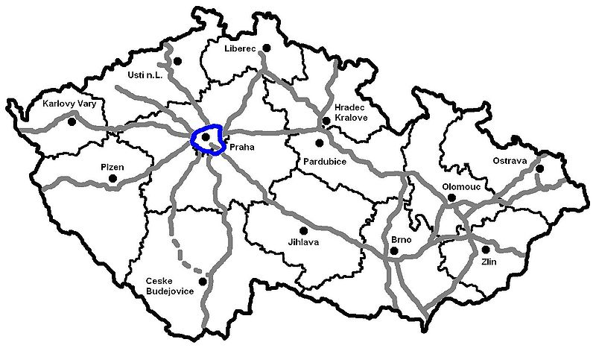
Pražský okruh
15

Slide 8
Průmysl
Na území Prahy se odehrává cca 8 % celkové průmyslové výroby ČR:
produkce potravin – pekárny, masokombináty…
výroba elektrických a optických přístrojů
výroba kovodělných výrobků
výroba strojů a zařízení
chemie a farmaceutický průmysl
průmysl výrobků ze skla, keramiky a porcelánu, stavební hmoty
výroba dopravních prostředků (mimo výroby automobilů), zde zejména kolejní soupravy, motocykly, lehká letadla a jiné

Slide 9
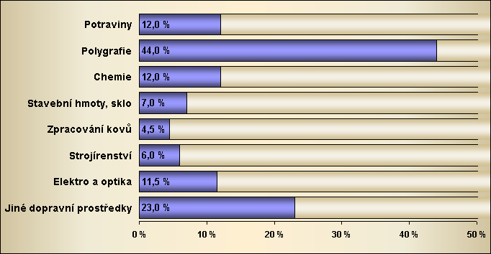
Podíl jednotlivých průmyslových oborů na celkových tržbách na území Prahy
12

Slide 10
Obyvatelstvo
V současnosti žije na území Prahy asi 1,3 mil. obyvatel, z toho cca 200 000 cizinců.
Hodně lidí dojíždí do Prahy za prací z okolních měst a obcí – vzniká zde tzv. metropolitní oblast (200 000 obyv., rychlý nárůst).

Slide 11
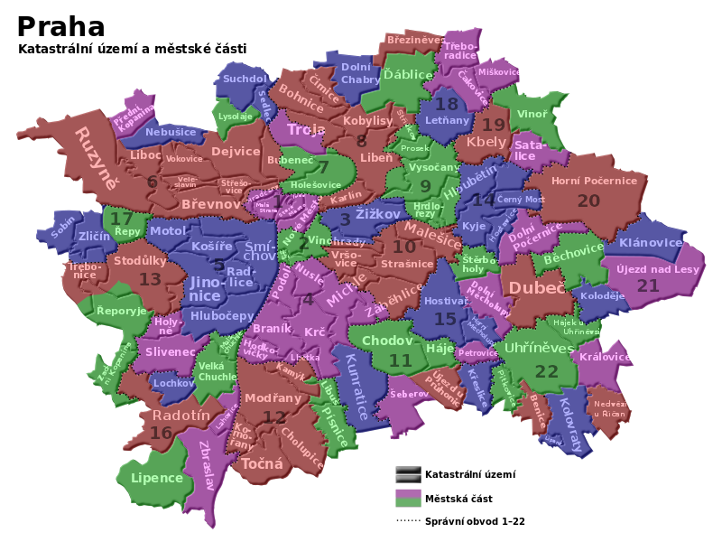
Praha má 57 samosprávných městských částí, které jsou spravovány voleným zastupitelstvem a dále radou, starostou a úřadem městské části.
13

Slide 12
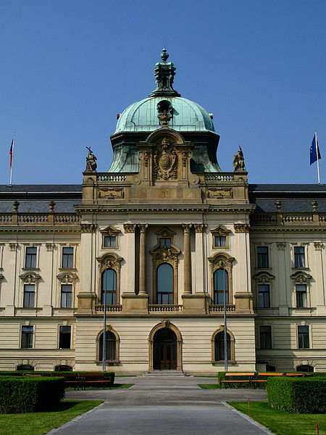
Administrativní funkce
V Praze sídlí vláda, horní i dolní komora Parlamentu, prezident republiky, všechna ministerstva a další významné instituce:
Zastupitelstva cizích států
Soudy
Vedení politických stran
14

Slide 13
Zdroje použitých obrázků
1 http://cs.wikipedia.org/wiki/Soubor:2004_Praha.png [ citováno 2.2. 2011 ]
2 http://cs.wikipedia.org/wiki/Soubor:Josef_Mathauser_-_Kn%C4%9B%C5%BEna_Libu%C5%A1e_v%C4%9B%C5%A1t%C3%AD_sl%C3%A1vu_Prahy.jpg [ citováno 2.2. 2011 ]
3 http://cs.wikipedia.org/wiki/Soubor:St._Vitus_Cathedral_2007.jpg [ citováno 2.2. 2011 ]
4 http://cs.wikipedia.org/wiki/Soubor:Parn%C3%ADk_Vy%C5%A1ehrad_pod_Vy%C5%A1ehradem.jpg [ citováno 2.2. 2011 ]
5 http://cs.wikipedia.org/wiki/Soubor:Prague_old_town_square_panorama.jpg [ citováno 2.2. 2011 ]
6 http://cs.wikipedia.org/wiki/Soubor:Praha_Narodni_divadlo.jpg [ citováno 2.2. 2011 ]
7 http://cs.wikipedia.org/wiki/Soubor:AltneuschulPrague.agr.jpg [ citováno 2.2. 2011 ]

Slide 14
8 http://cs.wikipedia.org/wiki/Soubor:Prazske-vystaviste-holesovice.jpg
9 http://cs.wikipedia.org/wiki/Soubor:Prag_ginger_u_fred_gehry.jpg
10 http://cs.wikipedia.org/wiki/Soubor:Praha_hlavn%C3%AD_n%C3%A1dra%C5%BE%C3%AD-od_Vinohradsk%C3%A9.jpg
11 http://cs.wikipedia.org/wiki/Soubor:LKPR_sever_2003.jpg
12 http://cs.wikipedia.org/wiki/Soubor:Prag_wirt2_2002.png
13http://cs.wikipedia.org/wiki/Soubor:Prague_districts.svg
14 http://cs.wikipedia.org/wiki/Soubor:Strakova_akademie.jpg
15 http://cs.wikipedia.org/wiki/Soubor:Rychlostni_Silnice_R1_Tschechien.jpg

